Slide 1
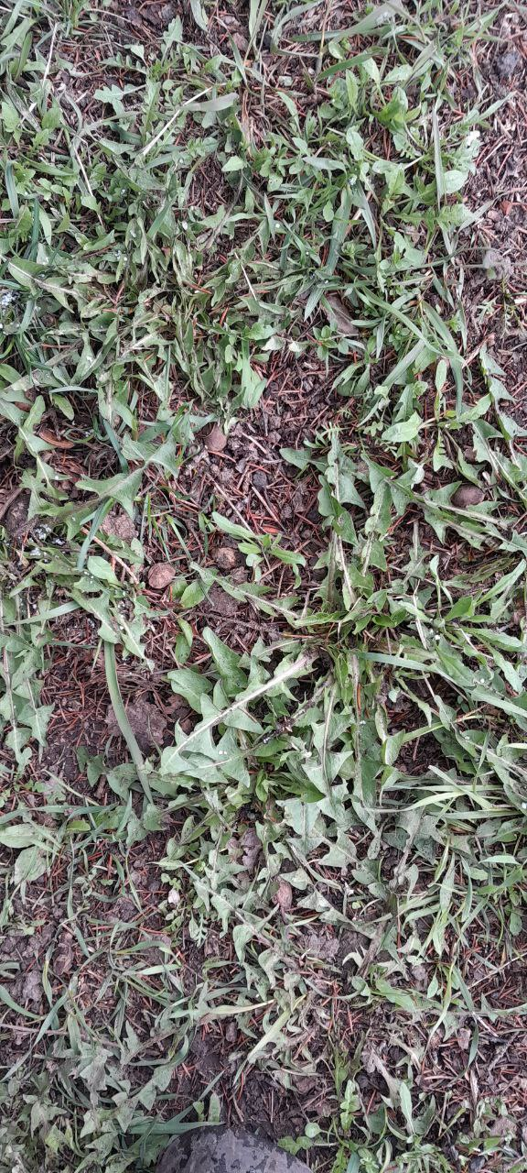
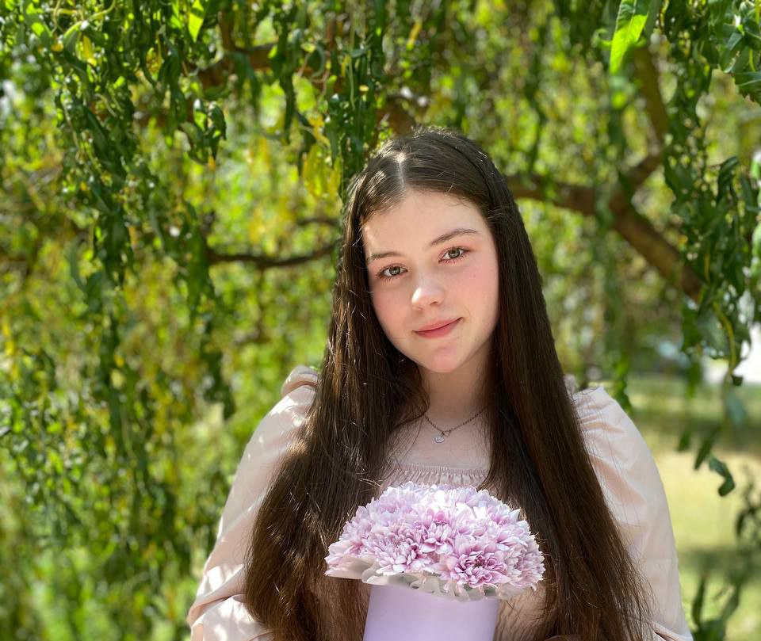
Вивчення щільності популяцій кульбаби лікарської як фітоіндикатора стану та якості ґрунтів
Роботу виконала: Ігнатьєва Софія Дмитрівна, учениця 9-Б класу Конотопського ліцею №10 Конотопської міської ради Сумської області.
Науковий керівник: Олійник Віталіна Вікторівна, вчитель біології Конотопського ліцею №10 Конотопської міської ради Сумської області.

Slide 2
Мета: оцінити вплив антропогенного навантаження на щільність популяцій кульбаби лікарської.
Відповідно до мети передбачено виконання таких завдань:
Опрацювати наукову літературу з теми дослідження.
Визначити та порівняти щільність популяцій кульбаби лікарської на кожній обраній ділянці з різним рівнем антропогенного навантаження.
Проаналізувати отримані результати щодо використання щільності популяцій кульбаби лікарської як фітоіндикатора на антропогенне навантаження.

Slide 3
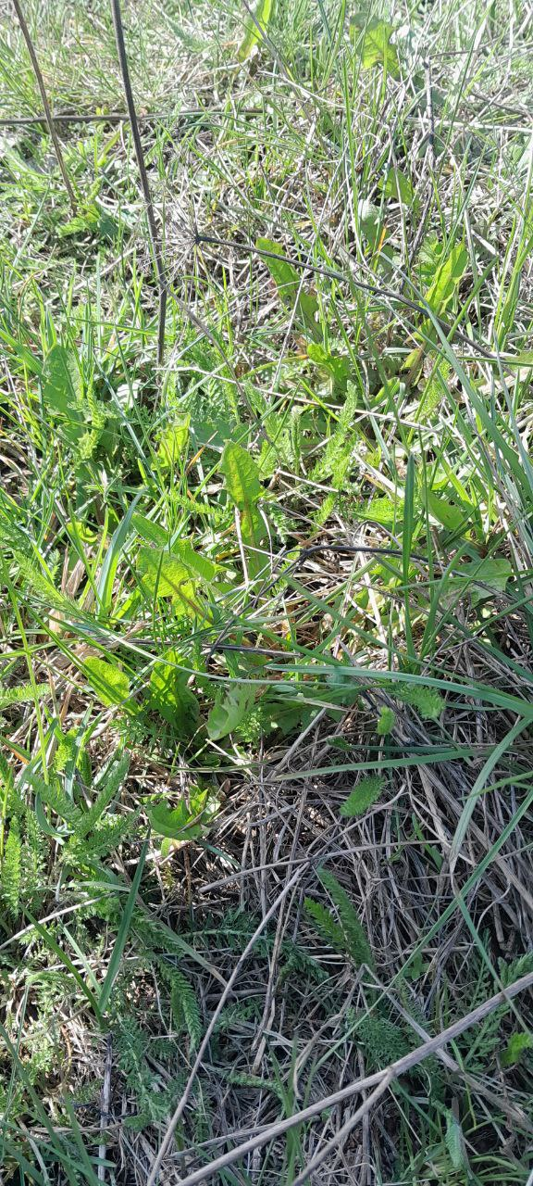
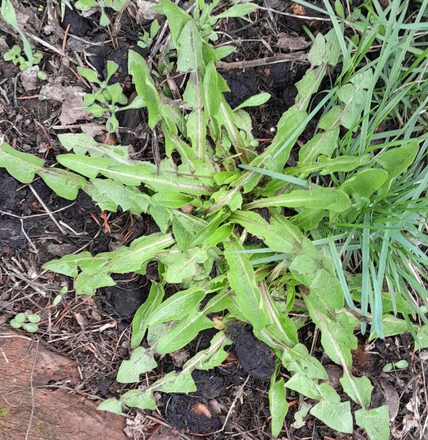
Об’єкт – кульбаба лікарська (Taraxacum officinale).
Предмет – щільність популяцій кульбаби лікарської як фітоіндикатора на антропогенне навантаження.
Методи: фітоіндикація, польові дослідження, математичний, статистичний, аналіз і синтез.

Slide 4
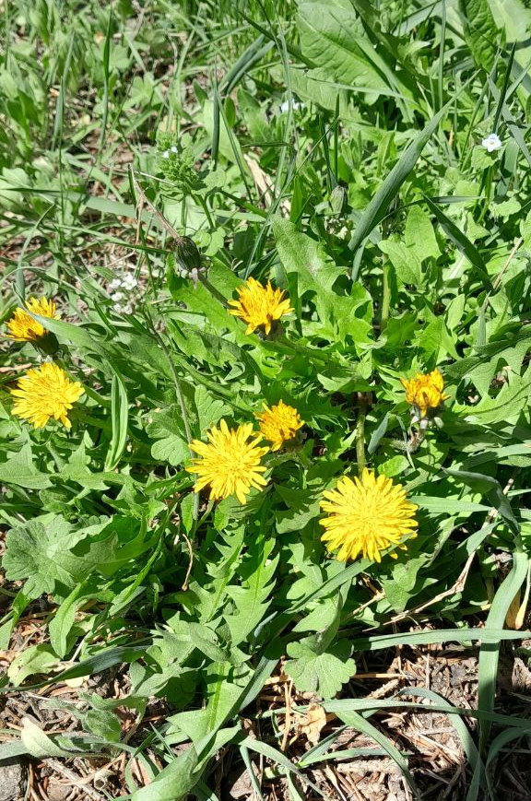
Кульбаба лікарська (Taraxacum officinale)
Кульбаба лікарська - невибаглива рослина, добре пристосована до різноманітних умов помірного клімату. Вона успішно росте на різних типах ґрунтів, може витримувати як повне сонце, так і затінені ділянки. Саме завдяки її легкій адаптації та широкому поширенню вона є зручним об’єктом для екологічних та біомоніторингових досліджень.

Slide 5
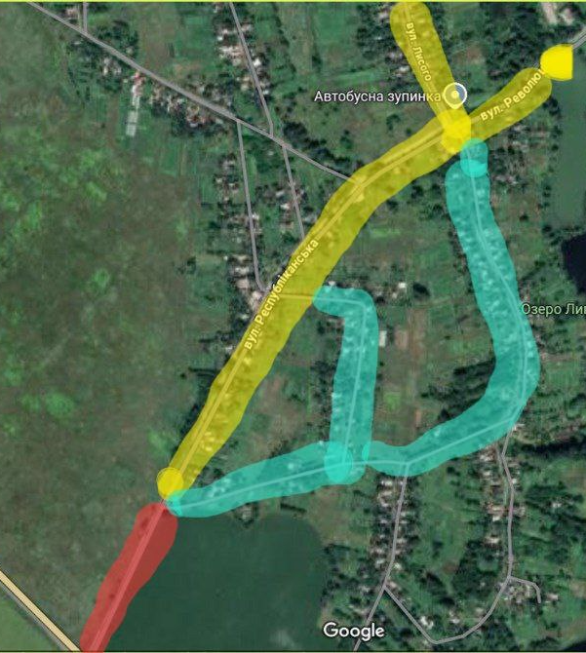
Для визначення щільності популяції кульбаби лікарської з різним рівнем антропогенного навантаження було дослідження в с. Підлипне.
Для дослідження було обрано три ділянки з різним рівнем антропогенного впливу:
виїзд з села (інтенсивний рух),
головну дорогу (інтенсивний рух),
неосновну дорогу
(бічна вулиця, помірний рух)

Slide 6
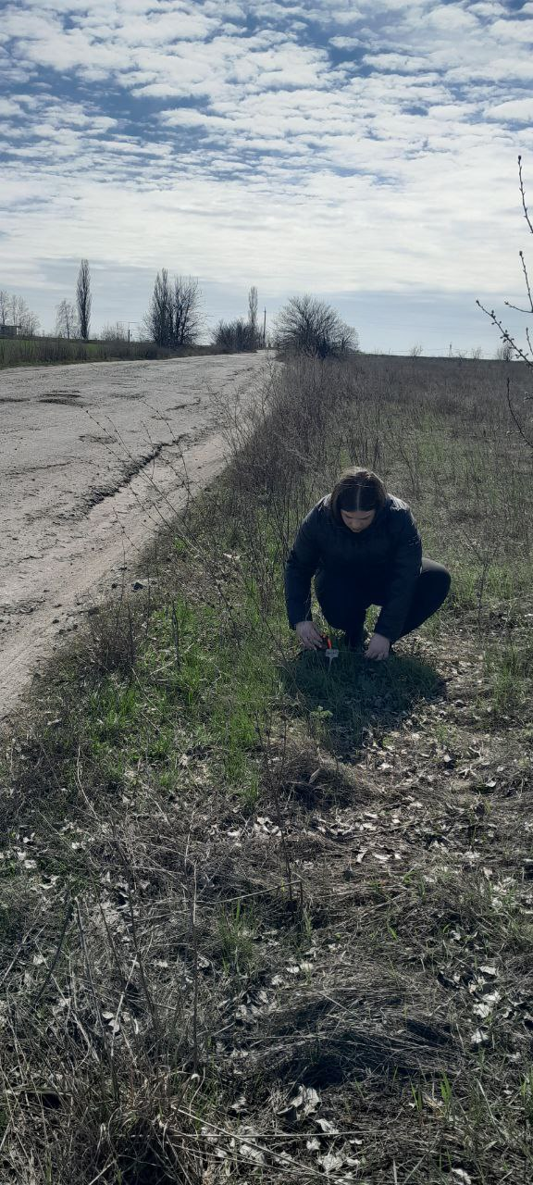
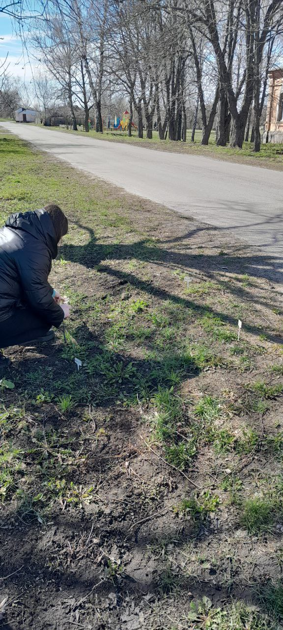
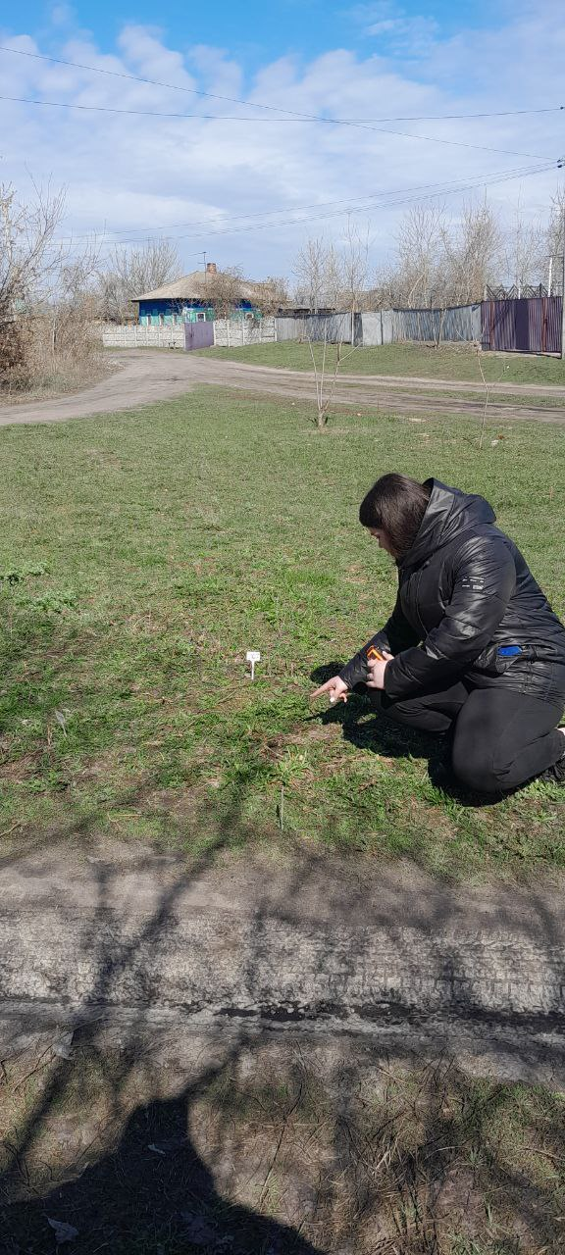
На кожній з цих ділянок випадковим чином було обрано по сім локацій площею 1 м². На кожній ділянці було підраховано кількість кульбаби.
Після цього для кожної з трьох основних досліджуваних ділянок було розраховано середню щільність популяції.

Slide 7
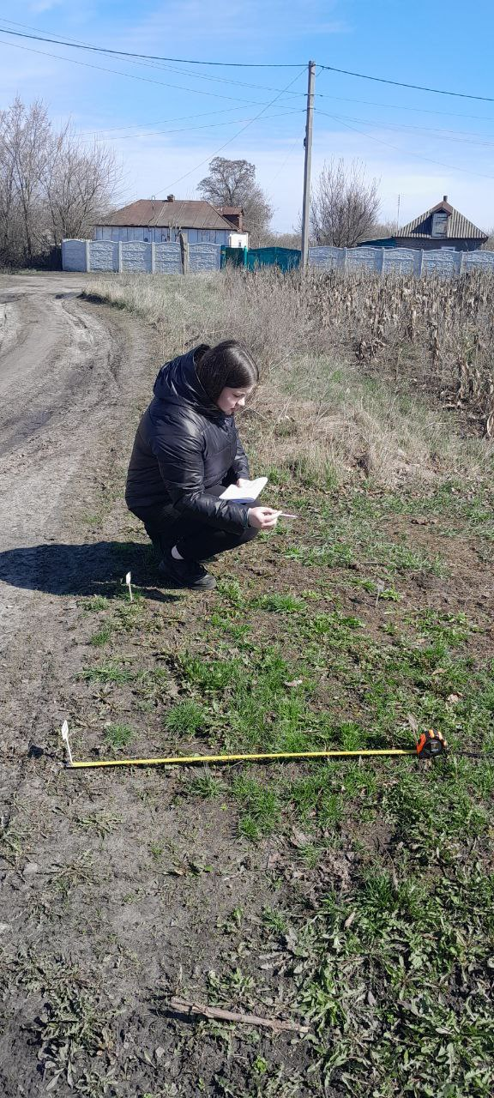
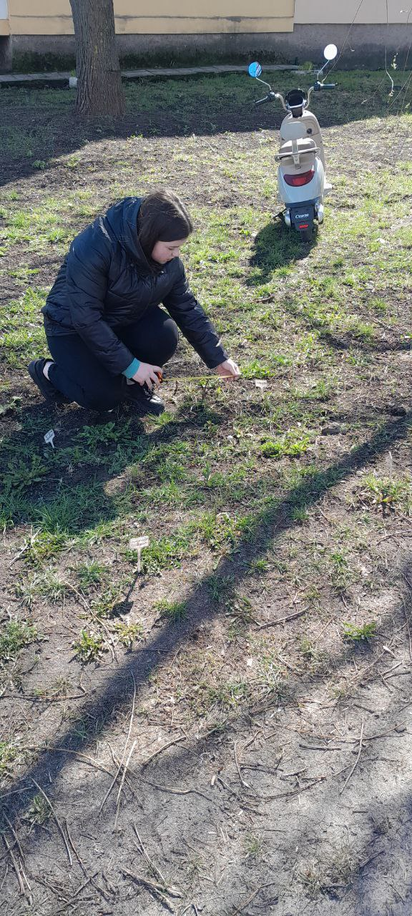
Результати дослідження
Назва ділянки | Тип ділянки | Середня щільність, рослин/м²
Виїзд з села | інтенсивний рух | 11,7
Головна дорога | інтенсивний рух | 12,1
Неосновна дорога (бічна вулиця) | помірний рух | 25,4

Slide 8
ВИСНОВКИ
Кульбаба лікарська - невибаглива рослина, накопичує забруднюючі речовини, що погіршує її якість і водночас є чутливим індикатором забруднення, реагуючи на промислові викиди та автомобільні вихлопи. Її невибагливість та широке поширення роблять її зручним об'єктом для екологічного моніторингу.
Вздовж дороги на виїзд з села середній показник щільності становив 11,7 рослин/м², а на ділянках головної дороги цей показник був дещо вищим – 12,1 рослин/м². Водночас, на неосновній дорозі (сільській вулиці) з помірною інтенсивністю руху було зафіксовано значно вищу середню щільність – 25,4 рослин/м².
Результати дослідження показують, що нижчі показники щільності популяцій кульбаби лікарської спостерігалися на ділянках з інтенсивним транспортним рухом, що може бути пов’язано як з ущільненням ґрунту, так і з підвищеним рівнем забруднення ґрунту викидами автотранспорту. Проте, у місці з меншим антропогенним навантаженням (бічна вулиця з помірним рухом) щільність популяції кульбаби лікарської була значно вищою. Незважаючи на отримані результати, для остаточних висновків необхідні ширші та глибші дослідження.

Slide 9
СПИСОК ВИКОРИСТАНИХ ДЖЕРЕЛ
Дідух Я.П. Фітоіндикація екологічних факторів / АН України; Інститут ботаніки ім. М.Г.Холодного / Ситник К.М. (відп.ред.), Я. Дідух, П. Плюта. – К.: Наук. думка, 1994. – 280с.
Ольхович О.П. Фітоіндикація та фітомоніторинг: Метод. рек./ Київський національний ун-т ім. Тараса Шевченка / О. Ольхович, М. Мусієнко – К.: Фітосоціоцентр, 2005. — 64с.
Використання кульбаби лікарської (Taraxacum officinale L.) для індикації стану урбанізованого середовища: веб-сайт. URL: https://eprints.cdu.edu.ua/3466/1/rodzinka_2019%20-191-193.pdf (дата звернення: 18.04.20250.
Використання деяких показників кульбаби лікарської у фітомоніторингу міського середовища: веб-сайт. URL: http://eco.com.ua/sites/eco.com.ua/files/lib1/konf/3vze/zb_m/t1/tom_1_s03_p_267_270.pdf (дата звернення: 20.04.2025).
Вплив важких металів на імунотропні властивості Hypericum perforatum L., Taraxacum officinale W., Cichorium intybus L.: веб-сайт. URL: https://enpuir.npu.edu.ua/bitstream/handle/123456789/9484/Dovgopol%D0%B0.pdf?sequence=1&isAllowed=y (дата звернення: 16.04.2025).
Кульбаба лікарська: веб-сайт. URL: https://uk.wikipedia.org/wiki/%D0%9A%D1%83%D0%BB%D1%8C%D0%B1%D0%B0%D0%B1%D0%B0_%D0%BB%D1%96%D0%BA%D0%B0%D1%80%D1%81%D1%8C%D0%BA%D0%B0 (дата звернення: 21.04.2025).

Slide 10
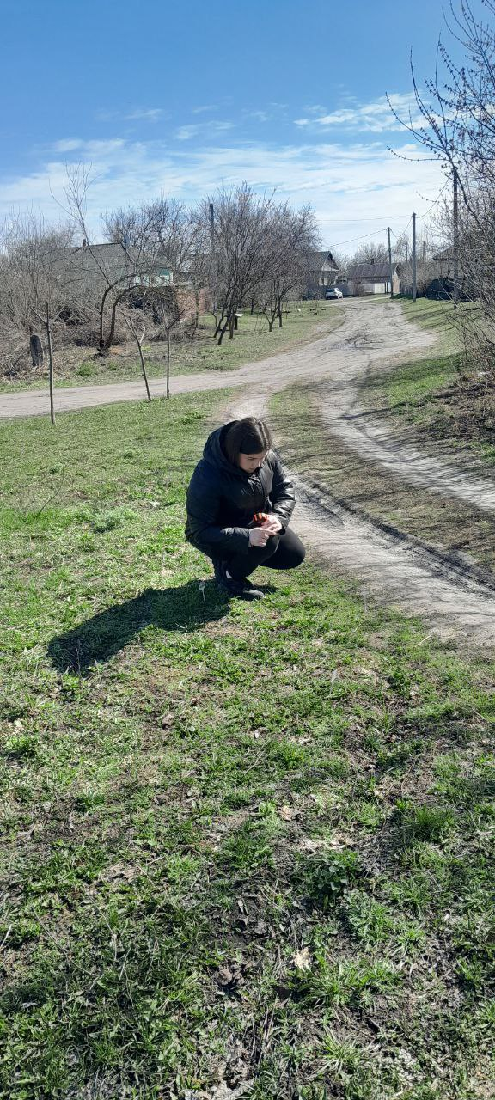

Дякую за увагу!

